Slide 1
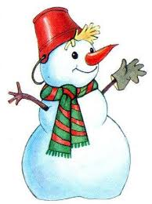
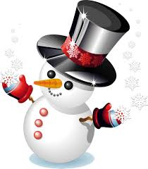
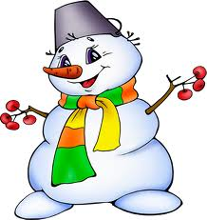
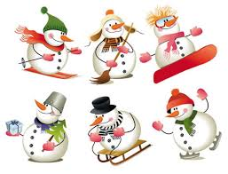
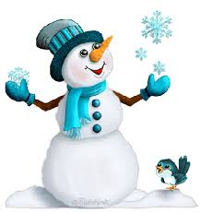
Такие разные
снеговики
Воспитатель :Тарасова Татьяна Ивановна
группа № 11
МБДОУ детский сад № 333
Городского округа Самара

Slide 2
Снежная семейка
Снеговик скучает Около скамейки. Для него я вылеплю Снежную семейку. Бусинки из ягод,
Длинные реснички – Очень симпатичная Вышла снеговичка. Детки-снеговята Тут же, под бочком, Весело играют Снеговым мячом. Снег ещё нестойкий, – Я после обеда Нашёл лишь снеговушку И снегового деда. (Л. Слуцкая)

Slide 3
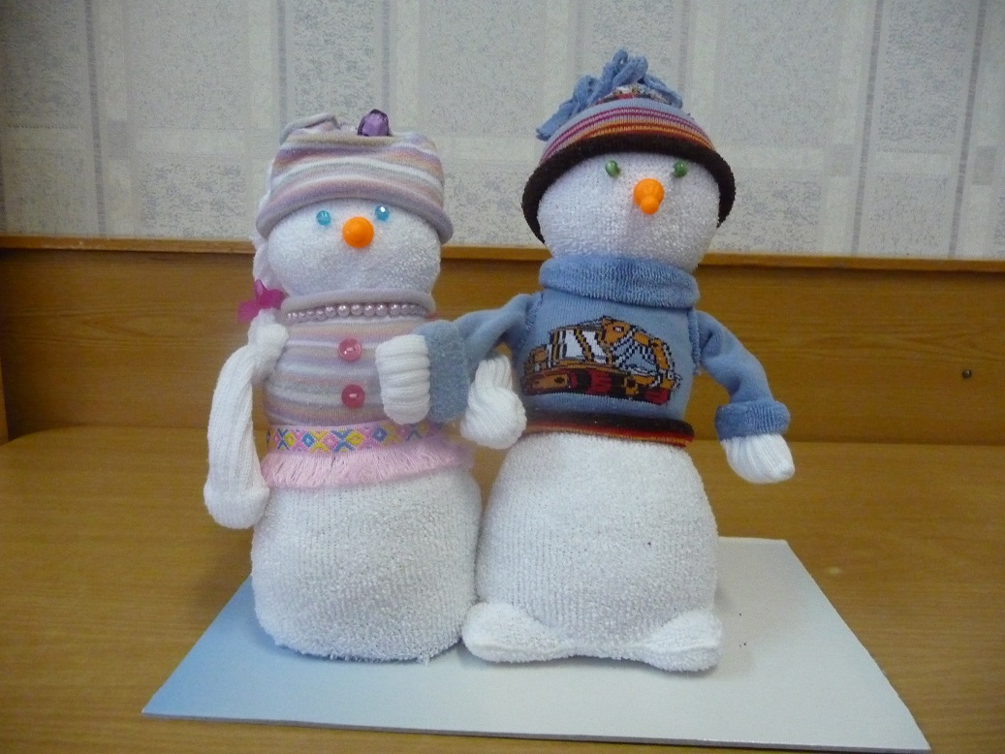
Дима Д.

Slide 4
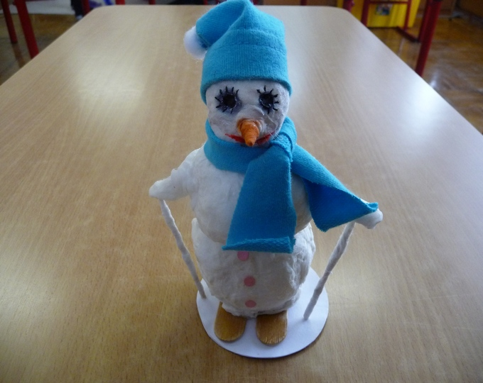
Настя П.

Slide 5
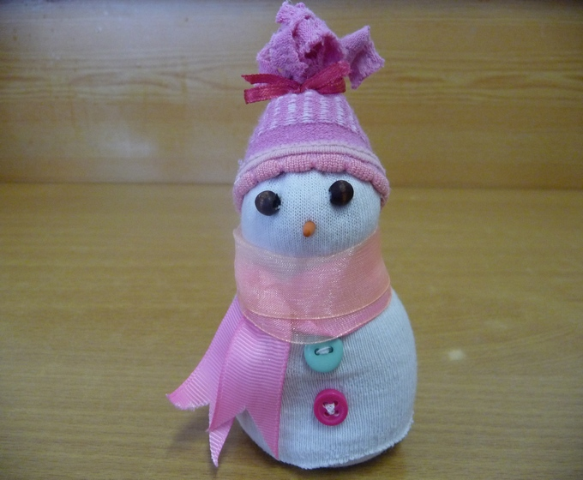
Артем Ч.

Slide 6
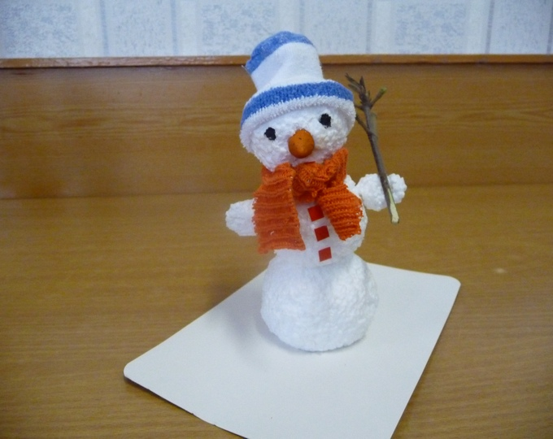
Кирилл н.

Slide 7
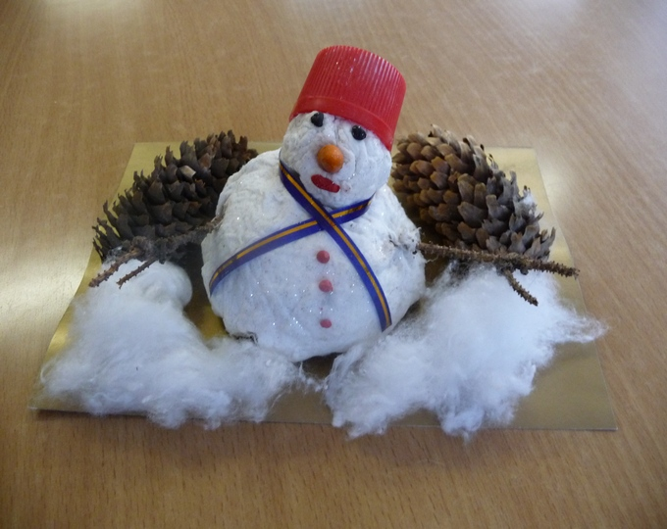
Даша ф.

Slide 8
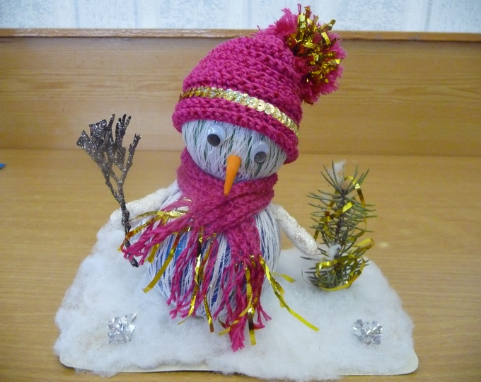
Александра м.

Slide 9
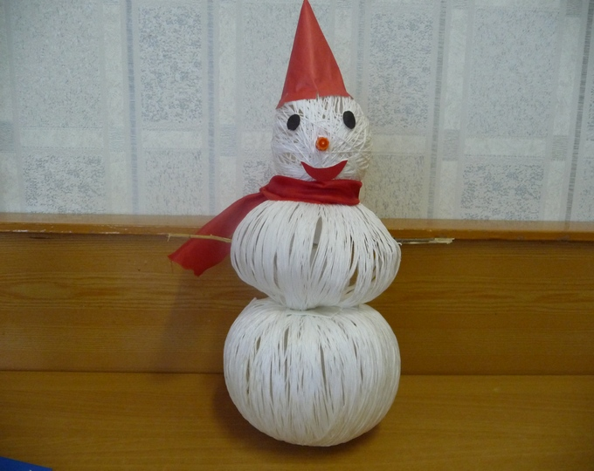
Таня н.

Slide 10
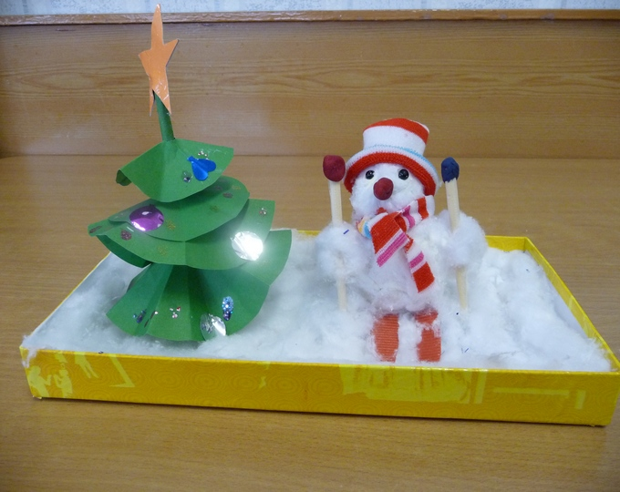
Екатерина У.

Slide 11
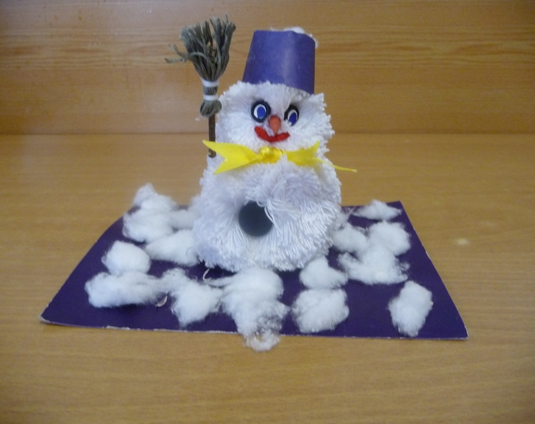
Арина Д.

Slide 12
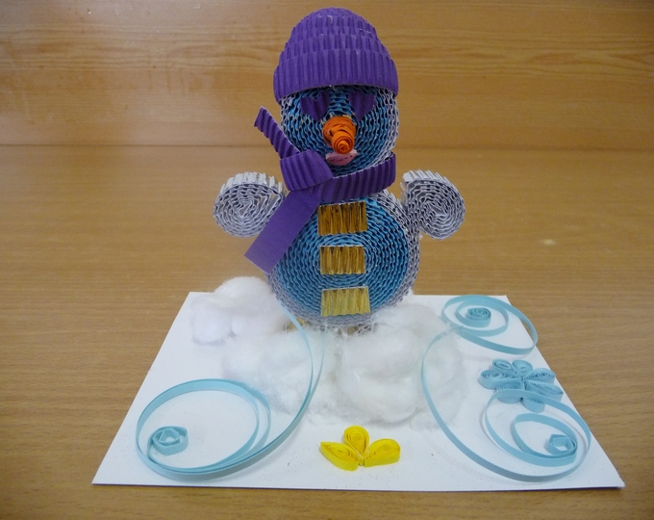
Аня О.

Slide 13
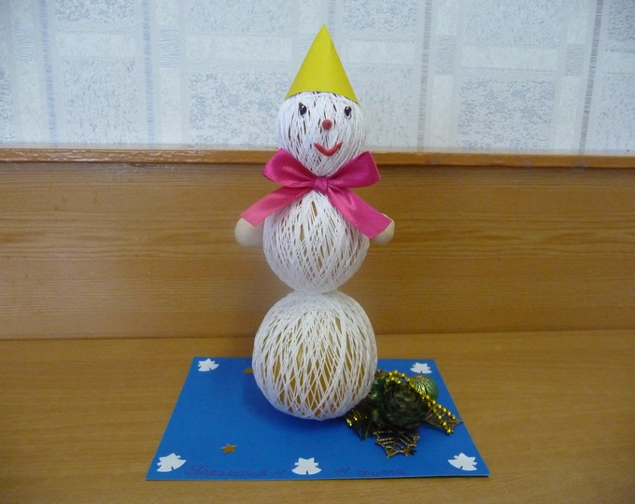
Никита П.

Slide 14
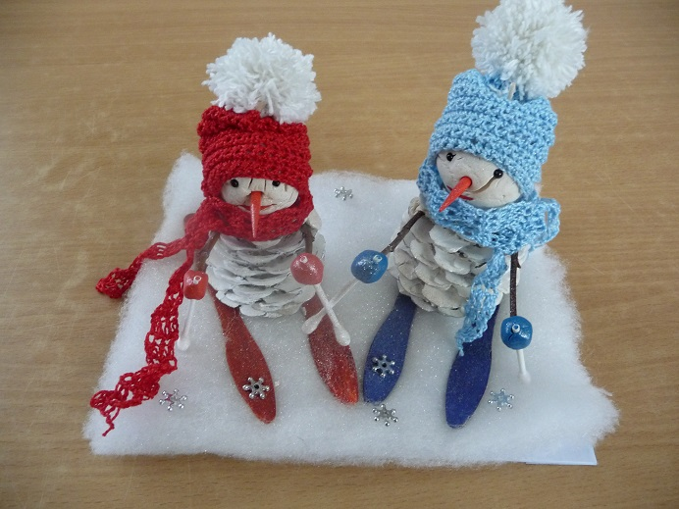
Настя Д.

Slide 15
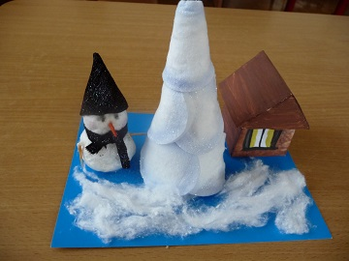
Максим т.

Slide 16
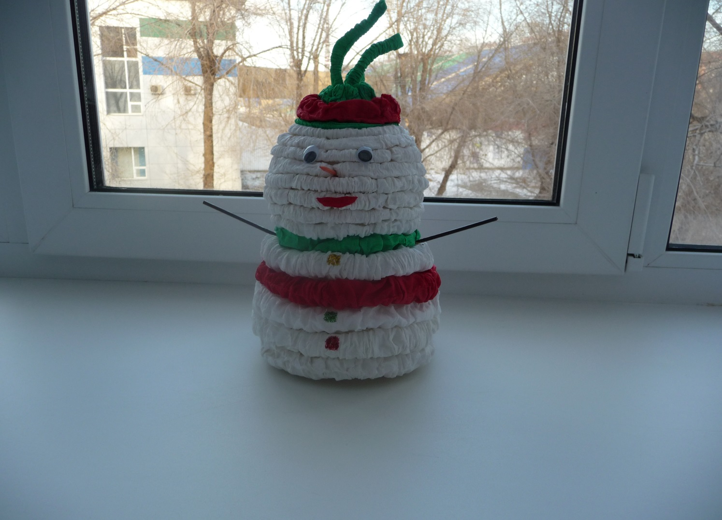
Амир Р.

Slide 17
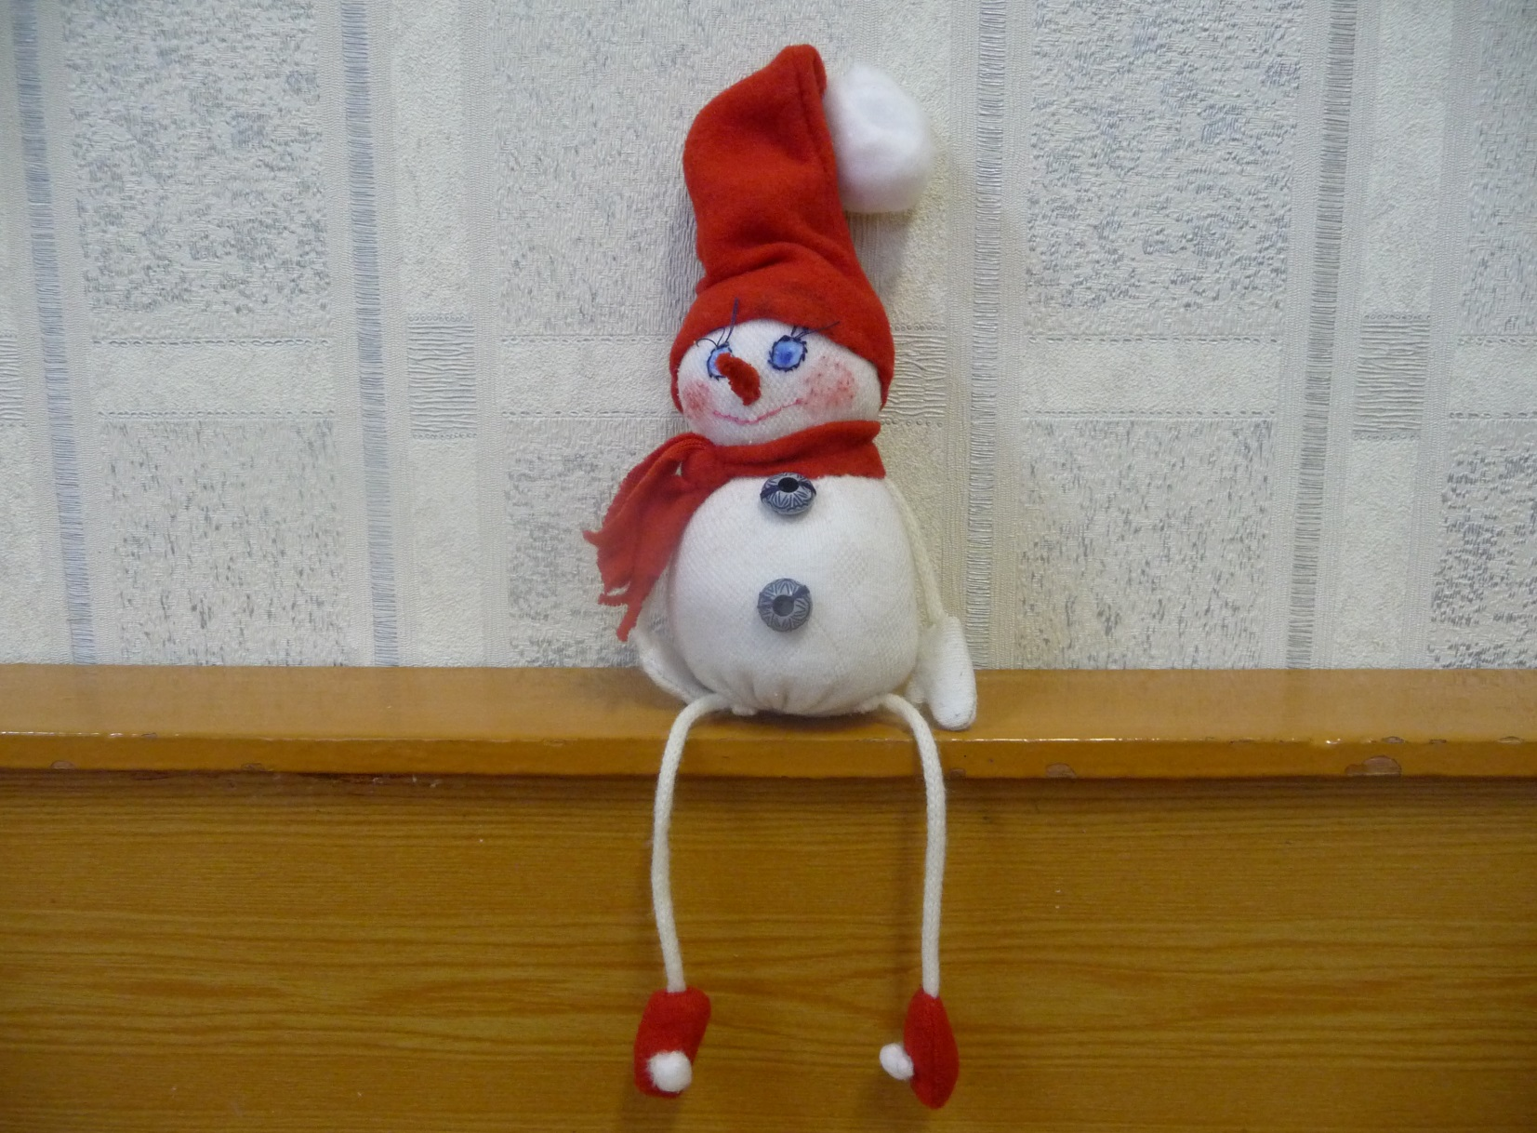
Никита О.

Slide 18
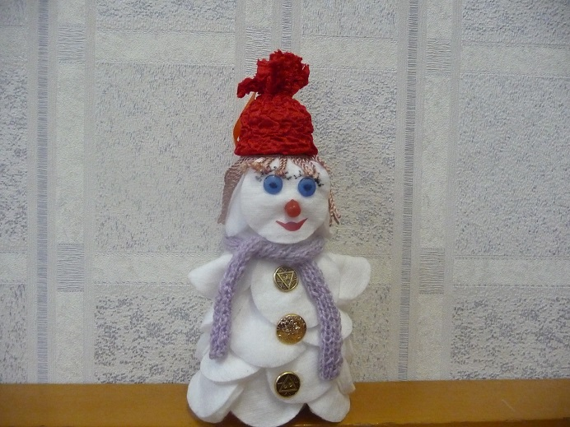
Богдан Л.

Slide 19
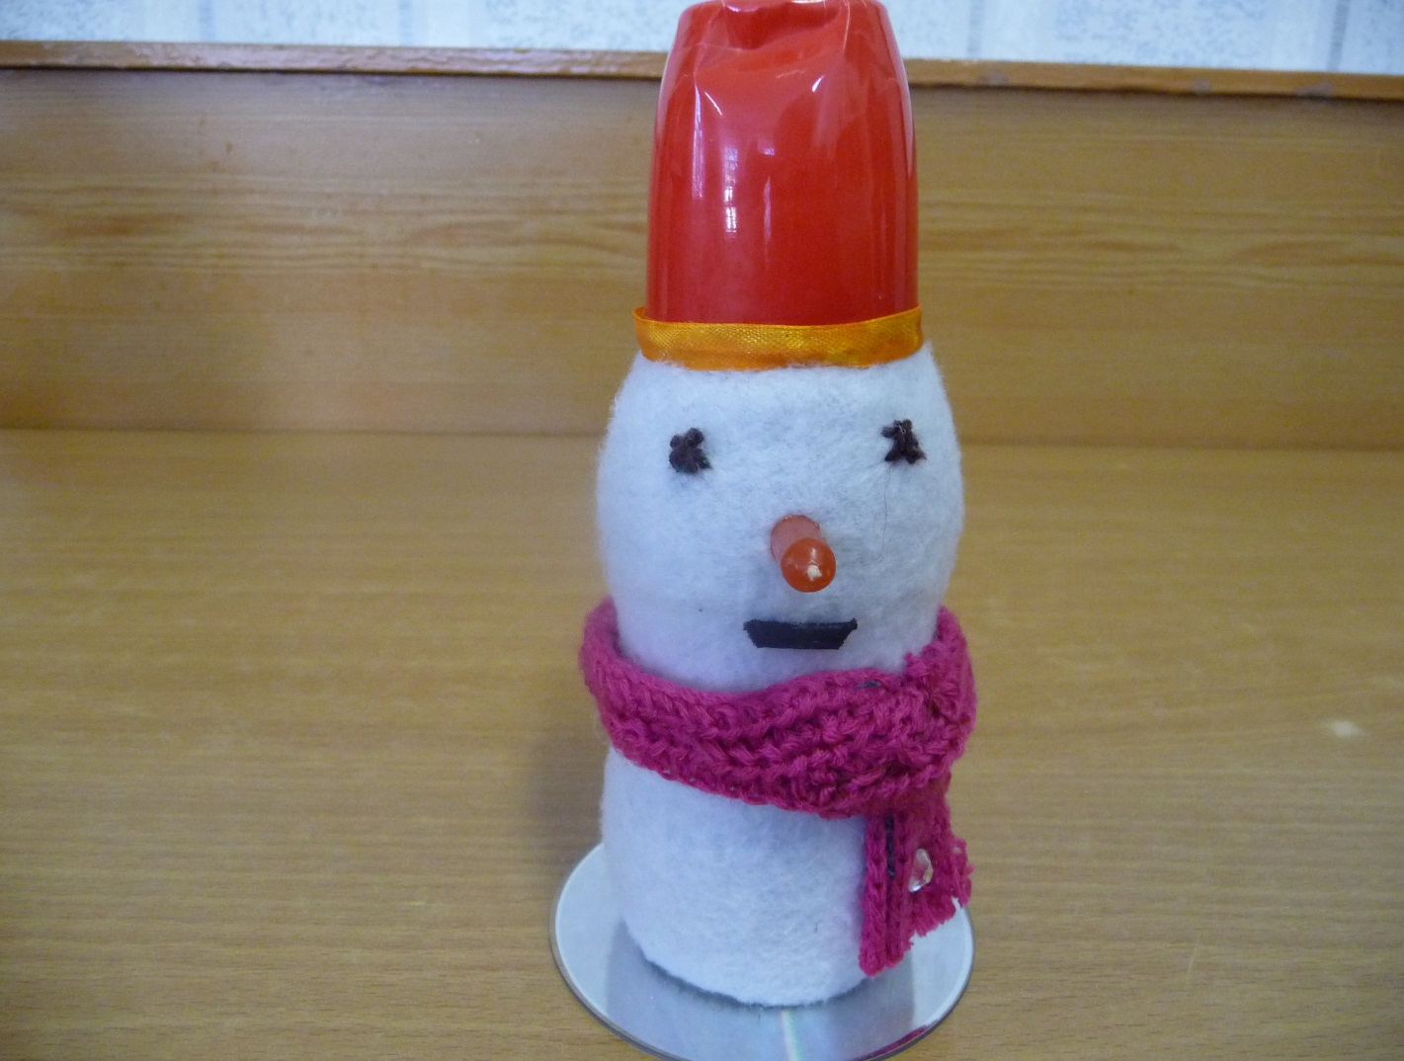
Арина к.

Slide 20
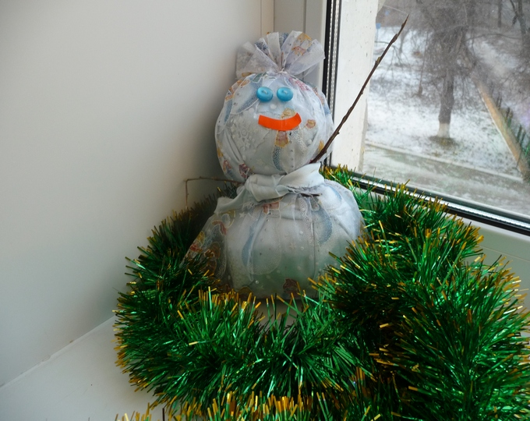
Коля н.

Slide 21
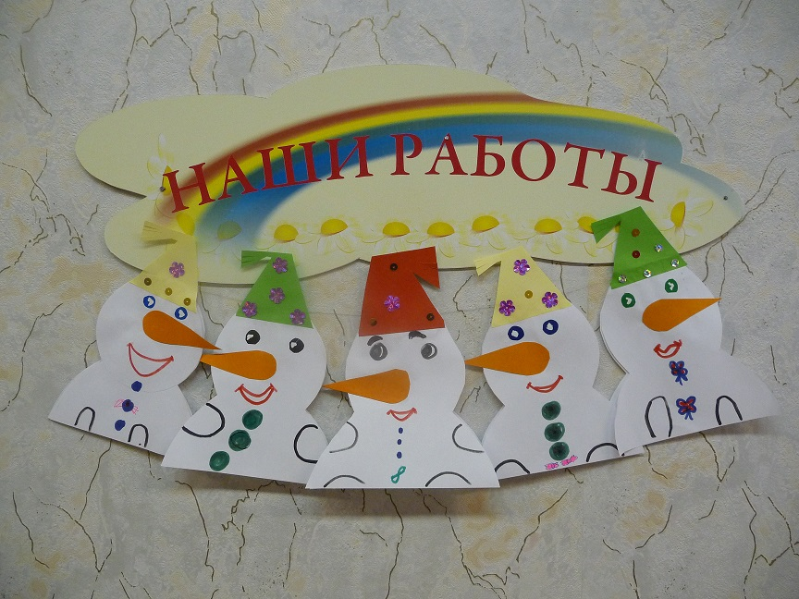

Slide 22
